Slide 1


做好开源客服系统
行动号召：给春松客服 Star
github.com/chatopera/cskefu
分享内容在 5 秒后开始

Slide 2

春松客服大讲堂
2019 © 北京华夏春松科技有限公司

Slide 3
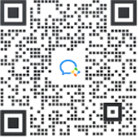
春松客服大讲堂
做好开源客服系统
春松客服的机器人客服
王海良
主讲老师/华夏春松联合创始人&CEO
Chatopera 用户群
春松客服，Chatopera 机器人平台用户讨论群
2019 © 北京华夏春松科技有限公司

Slide 4

自我介绍
王海良，Chatopera联合创始人&CEO，微软人工智能
最有价值专家。2011年毕业于北邮，后加入IBM工作四
年，先后工作于软件开发实验室和创新中心。从2016年
开始工作于创业公司，三角兽AI算法工程师，呤呤英语
AI产品负责人，负责智能对话系统研发，2018年出版
《智能问答与深度学习》一书。

Slide 5
分享大纲
春松客服大讲堂
6.1 春松客服的机器人客服
机器人客服解决哪些问题
Chatopera云服务
机器人客服的集成
机器人客服的富文本消息

Slide 6
机器人客服解决哪些问题
春松客服大讲堂
6.1 春松客服的机器人客服
Notes:
问题1:
已经集成了机器人客服的朋友发1，没有的发2

Slide 7
提升用户体验
春松客服大讲堂
6.1 春松客服的机器人客服
快速回复
回复内容标准化
克服负面情绪
永远在线

Slide 8
降低客服运营成本
春松客服大讲堂
6.1 春松客服的机器人客服
机器人客服直接接待访客
初级客服快速掌握知识库
减少客户投诉

Slide 9
优化企业业务流程
春松客服大讲堂
6.1 春松客服的机器人客服
快速查看常问问题
优化大客户转化
快速响应棘手问题

Slide 10
Chatopera云服务
春松客服大讲堂
6.1 春松客服的机器人客服

Slide 11
聊天机器人平台
春松客服大讲堂
6.1 春松客服的机器人客服
一站式上线聊天机器人服务。
机器人实现
知识库
多轮对话
意图识别
测试
机器人上线
集成
使用统计
对话历史
按条计费

Slide 12
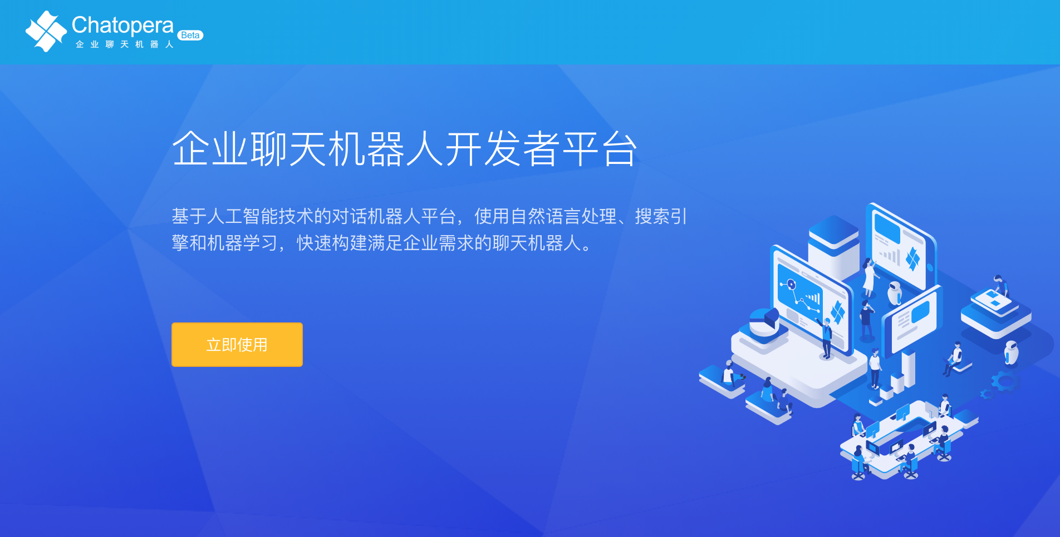
https://bot.chatopera.com

Slide 13
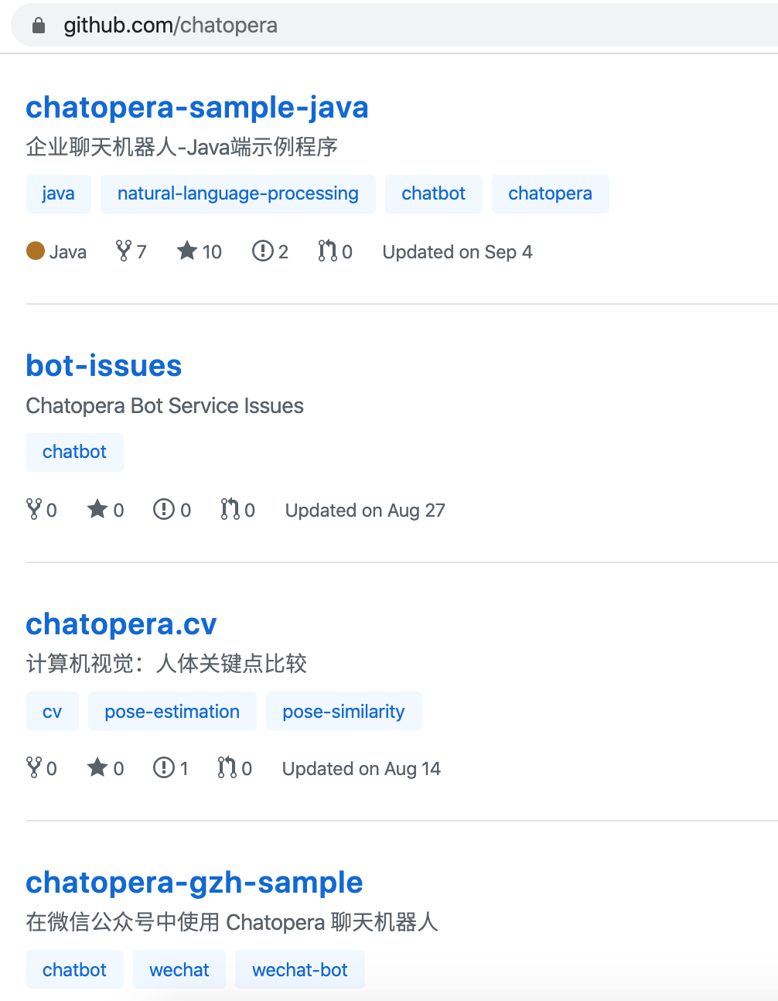
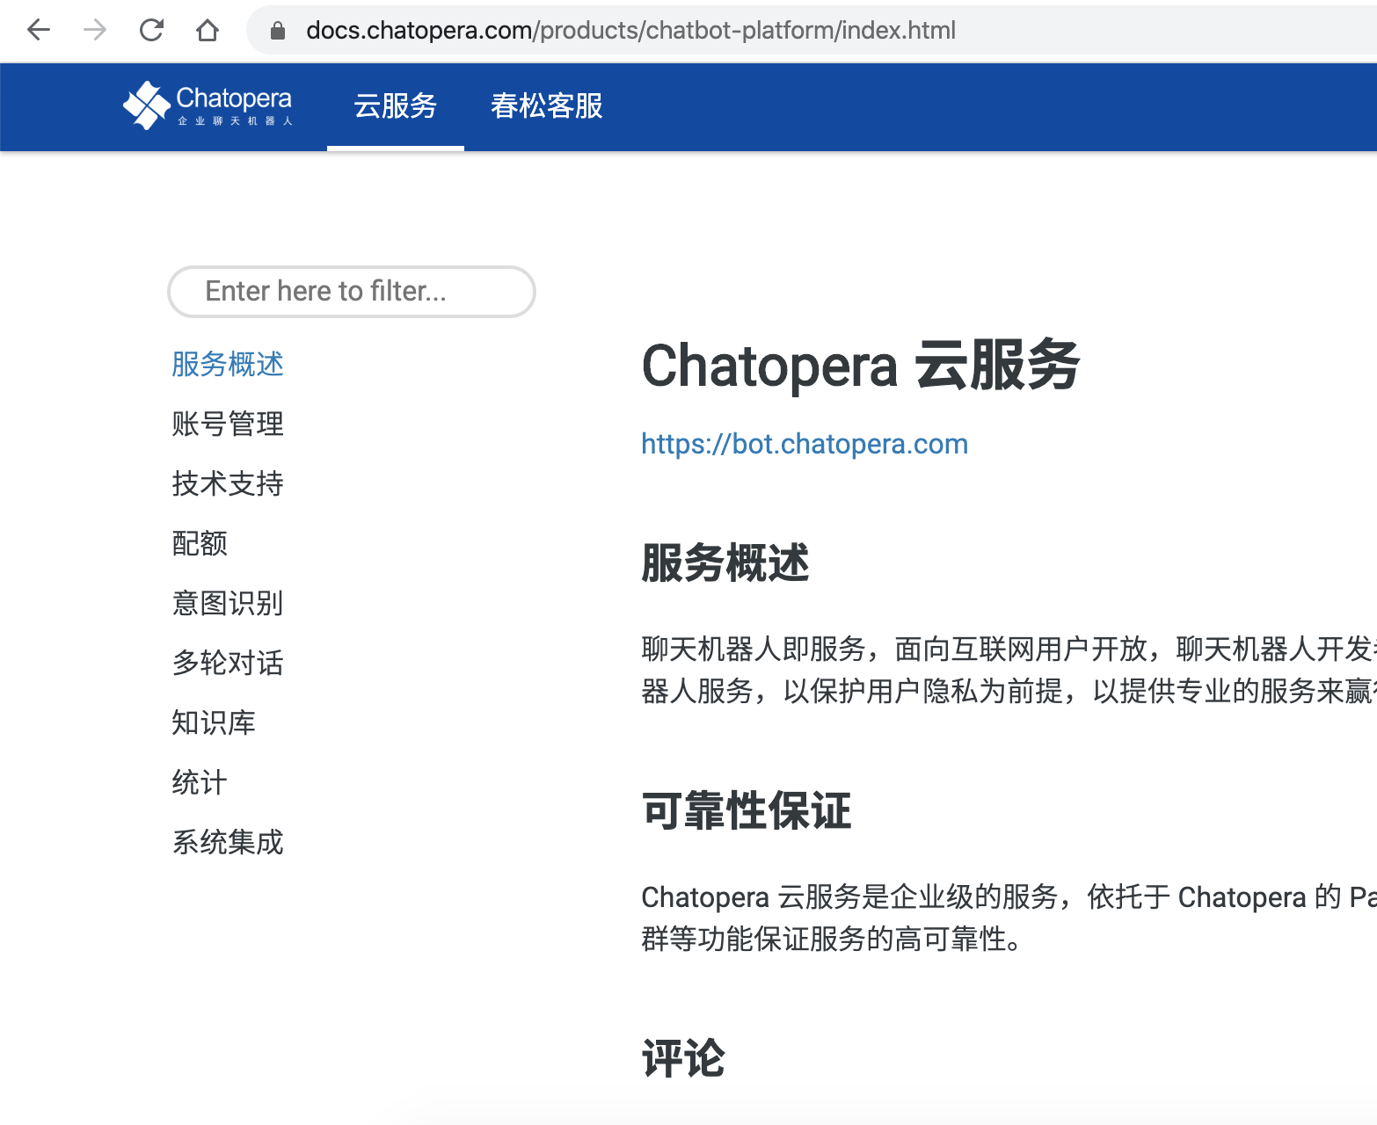
快速开始：文档中心及示例项目

Slide 14
机器人客服的集成
春松客服大讲堂
6.1 春松客服的机器人客服

Slide 15
创建机器人
春松客服大讲堂
6.1 春松客服的机器人客服
注册账号
导入FAQ知识库
邮箱及手机号
分类，Excel模版
创建机器人
名字，语言，欢迎语，头像，描述

Slide 16
测试机器人
春松客服大讲堂
6.1 春松客服的机器人客服
测试知识库机器人
置信度，扩展问

Slide 17
春松客服集成机器人
春松客服大讲堂
6.1 春松客服的机器人客服
创建网页渠道
关联机器人客服
访客端智能客服
客服端知识库建议

Slide 18
机器人客服的富文本消息
春松客服大讲堂
6.1 春松客服的机器人客服
Notes:
问题2
已经实现了机器人客服自动推送常见问题列表的发1，没有的发2

Slide 19
多轮对话设计器
多轮对话设计器 (Conversation Designer）是以自然语言为输入，定义聊天机器人逻辑思维的工具。它可以很方便的通过 Chatopera 支持的脚本语法描述复杂的对话逻辑，并且通过函数的形式集成企业的其它服务。企业的业务人员可以很容易的学习脚本语法，制作满足企业业务需求的聊天机器人。
多轮对话设计器

Slide 20
下载多轮对话设计器
春松客服大讲堂
6.1 春松客服的机器人客服
一级字号44
二级字号40
三级字号28
三级以下字号22

Slide 21
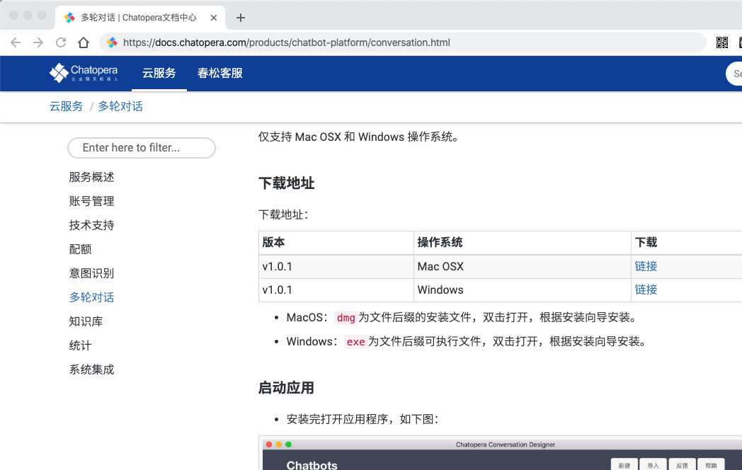
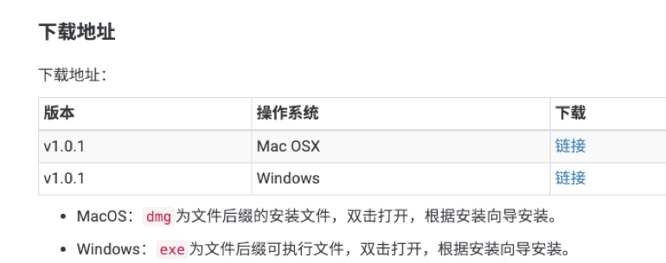

云服务
多轮对话设计器
多轮对话

Slide 22
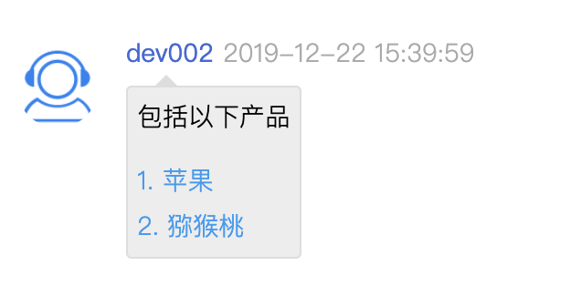
列表消息
春松客服大讲堂
6.1 春松客服的机器人客服

Slide 23
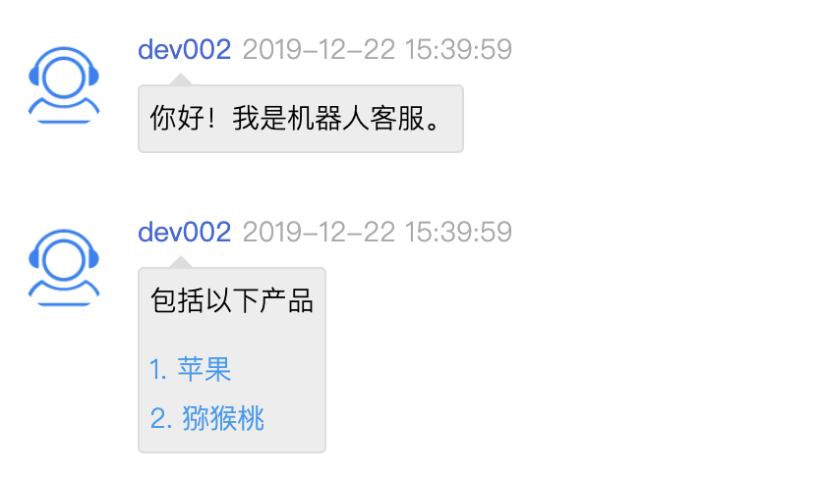
问候语
春松客服大讲堂
6.1 春松客服的机器人客服

Slide 24
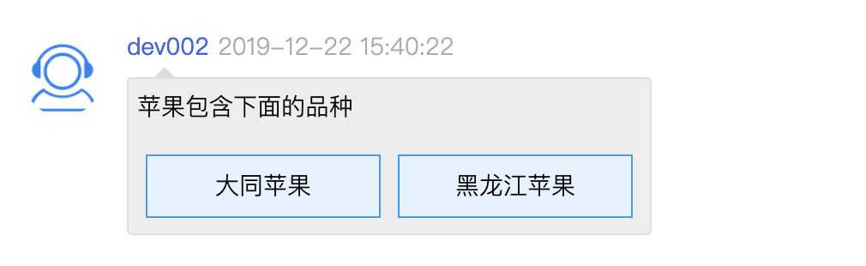
按钮消息
春松客服大讲堂
6.1 春松客服的机器人客服
Notes:
问题3
已经实现了按钮或图文消息的发1，没有的发2

Slide 25
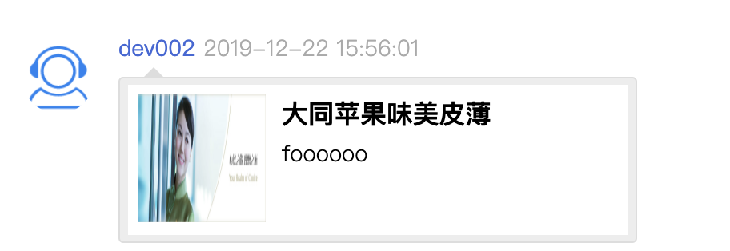
图文消息
春松客服大讲堂
6.1 春松客服的机器人客服

Slide 26
代码阅读提示
春松客服大讲堂
6.1 春松客服的机器人客服

Slide 27
多轮对话示例程序
春松客服大讲堂
6.1 春松客服的机器人客服
天气查询机器人
https://github.com/chatopera/conversation-sampleapp
GitHub
Notes:
讲解天气的机器人客服例子:
1: 和风天气
https://www.heweather.com/
2: 多轮对话设计器
演示
3: 讲解代码

Slide 28


做好开源客服系统
Chatopera 公众号
Chatopera 用户群
最新更新，动态
春松客服，Chatopera 机器人平台用户讨论群
2019 © 北京华夏春松科技有限公司

Slide 29
资源
文档中心: https://docs.chatopera.com
开源地址: http://github.com/chatopera
春松客服: https://github.com/chatopera/cskefu
博客地址: https://blog.chatopera.com
Chatopera云服务: https://bot.chatopera.com/
2019 © 北京华夏春松科技有限公司

